Slide 1
Análisis de datos

Slide 2
µ°=permeabilidad del vacío ,T*m/A.
N=número de espiras.
r=radio del solenoide, m.
L=longitud del solenoide, m.
I=corriente, A.
B=campo magnético, mT y T.
tabla N°1: datos tomados por la práctica de campo magnético en diferentes configuraciones de corrientes.
Notes:
En la tabla uno se encuentra los datos que se tomaron en la practica, en este laboratorio se realizo mediante colab research de Google, los datos tomados son los de N, r, L, B e I, además se halla la permitividad del vacio y se pasan los datos de B en mT a T, recuerden que la configuración de corriente.

Slide 3
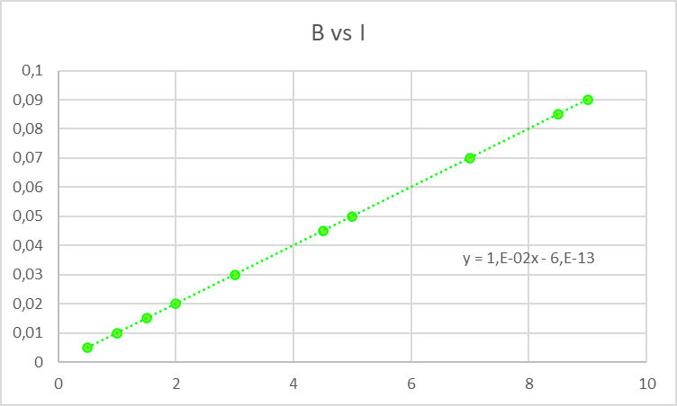

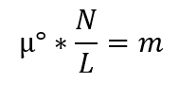

Ecuación de la tendencia lineal
la pendiente y µ°
Grafica 1. grafica de campo magnético en Tesla vs la corriente en Amperios presentando el valor de la ecuación de tendencia lineal.
Notes:
Con la tabla 1 se grafican los valores de B en teslas y la corriente I en amperios, esta grafica se encuentra con su línea de tendencia lineal y la ecuación de línea tendencial que es (ecuación de la tendencia lineal) , la pendiente m es la multiplicación de la permeabilidad del vacío por la cantidad de espiras y dividida en la longitud del solenoide, remplazando la permeabilidad del vacío obtenemos que es igual a la pendiente por la longitud del solenoide dividido en la cantidad de espidas. Y obteniendo el valor de mio sub cero podemos realizar:

Slide 4

Tabla N° 2. Tabla de comparación de las permeabilidades del vacío obteniendo un porcentaje de error.
Ecuación del porcentaje de error modificada para la permeabilidad del vacío.
Notes:
Tomando el valor de miu sub cero teórico, que se hallo y se encuentra en la tabla 1, y el valor miu sub cero experimental hallado en la pendiente de la tendencia lineal, encontramos un porcentaje de error encontrado con la ecuación presente, obteniendo un valor alto, el cual será concluido mas adelante y dando una justificación de ese valor elevado.

